Slide 1
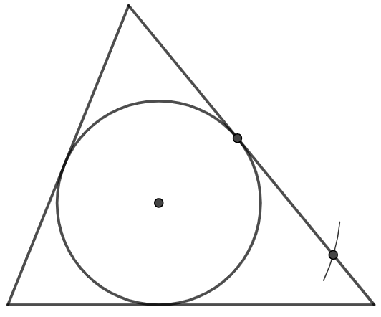
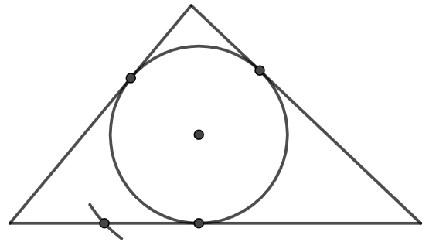
內切圓求部分邊長
如圖，圓 O 為 ΔABC 的內切圓，且與 AC 相切於 P 點。今以 O 為圓心，OB 長為半徑畫一弧，且此弧與 CP 交於 D 點。若 AB = 15，BC = 17，AC = 18，則 CD 的長度為何 ?
(A) 1 (B) 2 (C) 3 (D) 4 【111 特招(師大附中) 第 13 題】
A
切線段長性質
切點
P
A
O
D
切點
B
C
A
F
D
學生練習
O
C
如圖，圓 O 分別與 ΔABC 的三邊相切於 D、E、F 三點，已知 ΔABC 三邊長分別為 AB = 7， BC = 13，CA = 10，以 O 為圓心，OA 為半徑畫弧，與 BE 交於 T 點，求 BT 的長度為何?
E
T
B
解答： 3
Notes:
來看 111 年特招題，如圖，圓 O 為三角形 ABC 的內切圓，就是圓跟三角形的三邊都相切，
且與 AC 相切於 P 點，這是切點，寫個切，提醒自己。
今以 O 為圓心，OB 長為半徑畫一弧，且此弧與 CP 交於 D 點。
O 是圓心，這一段 OB <動> 是半徑，畫弧 <動>，交這邊於 這個 D 點，
代表 OD = OB，都是半徑<動>。
若 AB = 15，標示在圖上，BC = 17、AC = 18，則 CD 的長度為何?
要求這一段，似乎沒有直接的條件，因為有整段 AC 長 18，只要能求到 AD，就可以用 18 – AD 求到 CD 。
觀察 AD，其中 P 是切點，A 是圓外的點，老師會想到 切線段長<動>性質，
圓外一點和圓的切線段等長，所謂的切線段就是點到切點的距離。
所以 這兩段<動> 等長，方便起見，老師用 x 表示 AP 長度，
另外兩個切點分別用 Q、R 表示
看起來 AP 可以跟三邊長建立起關係來求他，
觀察圖形，PC 是 18 - x、 QB 是 15 - x，
再用一次性質就會得到 BR 也是 15 - x、RC 是 18 - x，
很明顯的 15 – x + 18 – x 就會等於整段 BC 17，
整理 33 – 2x = 17，移項化簡就得到 x = 8。
知道 AP 了，接下來只要能知道 PD <動> 就可以算出答案了，
觀察 P 點，是內切圓的切點，除了這個線索，似乎沒什麼條件了，
就用半徑連連看吧，將 OP 連起來<動>，另外這邊也有個切點 Q，連 OQ <動>，
這時看到了這兩個三角形<動> 都有直角，OQ、OP 都是半徑等長，以及已知條件 OB = OD
所以這兩個三角形 RHS 全等，那麼 PD 和 QB <動> 就是對應邊相等 15 – x = 7。
這樣就能求出 CD = 18 – 8 – 7 = 3，答案是 (C)
這題的解題關鍵有兩個，
第一，利用切線段長性質求出 AP
第二，利用半徑和切線垂直，連出這兩條半徑後，觀察到這兩個三角形全等，就知道 PD 和 QB 長度相等，
這樣就能求出 CD 了。
另外，對圖形很有感覺的同學，其實在看題目時，大概就發現了 AD 就是 AB，
如果時間不太夠，這又是選擇題，就直接選 C 了。
不過，還是要學會比較嚴謹的推論喔。
學生練習只是改數字而已，請同學試著自己推論一次。
[重點]
由切線段長性質可以想到 AP 和 AQ 等長，看起來可以將 AP 與三邊長建立起關係， 假設 AP = x，則 AQ = x，觀察圖形 BQ 就是 15 – x、PC 就是 18 – x。 再由這個性質知道 BR = BQ = 15 – x、CR 就是 PC = 18 – x， 很明顯的這兩段相加 15 – x + 18 – x 就會等於 17，x = 8
求到了 AP，只要知道 PD 多長即可，從 OB = OD 以及 P 是切點這兩個線索， 可以觀察到將 OP 和 OQ 連起來，就會因為直角相等，OQ 、OP 半徑相等， 以及 OB = OD，得到 這兩個三角形 <動> RHS 全等。 那麼 PD 就會等於 QB，也就是 15 – x = 15 – 8 = 7。
所以想求的 CD 等於 18 – 8 – 7 = 3。

